Slide 1
LCA analýza uhlíkovej stopy na ČOV
Mária Dubcová, Ivona Škultétyová, Ivana Marko, Michal Holubec
Slovenská technická univerzita v Bratislave
Katedra zdravotného a environmentálneho inžinierstva

Slide 2
LCA definícia
Surový materiál
Transport materiálu
Koniec využívania
Distribúcia a použitie
Výroba a spracovanie materiálu

Slide 3
Fázy LCA analýzy
Cieľ a rozsah štúdie – porovnanie prístupov
Funkčná jednotka – vstupy vs. výstupy
Hranice systému
Inventarizácia
Hodnotenie dopadov
Interpretácia

Slide 4
Aplikácia LCA na ČOV
Cieľ a rozsah
vplyv ČOV na recipient, ovzdušie, environment , GWP,....
Funkčná jednotka
OV na prítoku, OV na odtoku, množstvo/zoženie kalu, energia, PHM,...

Slide 5
Monitoring odpadových vôd
Monitoring OV
rok | Typ odberu | odtok[o] prítok[p] | Koncentrácia [mg/l]
 |  |  | BSK₅ | CHSK_{Cr} | NL | N-NH₄+ |  | P_{celk} |  | N_{celk}
2012 | „C“ | o | 1,1 | 19,0 | 9 | 0,13 |  | 1,4 |  | 12,20
2012 | prostý | p | 261,0 | 734,7 | 483,9 | 37,5 |  | 10,8 |  | 54,6
2013 | „C“ | o | 1,3 | 22,2 | 10 | 0,17 |  | 0,9 |  | 4,9
2013 | prostý | p | 246,6 | 637,1 | 446,2 | 31,0 |  | 9,4 |  | 46,3
2014 | „C“ | o | 2 | 23,1 | 10,4 | 0,22 |  | 1,3 |  | 2,9
2014 | prostý | p | 266,0 | 670,0 | 478,0 | 36,2 |  | 11,8 |  | 53,9
2015 | „C“ | o | 1,7 | 20,9 | 11,8 | 0,12 |  | 0,27 |  | 5,17
2015 | prostý | p | 317,0 | 776,0 | 507,0 | 39,5 |  | 13,0 |  | 59,1
2016 | „C“ | o | 1,8 | 24,1 | 2,0 | 7 |  | 0,19 |  | 8,3
2016 | prostý | p | 791 | 3130 | 4700 | 25 |  | 60,2 |  | 41
 |  |  | Koncentrácia [%]
 |  |  | BSK₅ | CHSK_{Cr} | NL |  | N-NH₄+ |  | P_{celk} | N_{celk}
Priemerná účinnosť čistenia 2012 |  |  | 98 | 95 | 99 |  | 92 |  | 87 | 78
Priemerná účinnosť čistenia 2013 |  |  | 98 | 96 | 99 |  | 96 |  | 90 | 89
Priemerná účinnosť čistenia 2014 |  |  | 99 | 96 | 99 |  | 97 |  | 89 | 95
Priemerná účinnosť čistenia 2015 |  |  | 99 | 96 | 99 |  | 95 |  | 98 | 91
Priemerná účinnosť čistenia 2016 |  |  | 99 | 99 | 99 |  | 72 |  | 99 | 80

Slide 6
Hranice systému

Slide 7
Kalkulácia uhlíkovej stopy
Konštanty slúžiace pre určenie GWP (Global Warming Potential –Globálne otepľovanie)
Oxid uhličitý – 100 rokov | 1 kg CO₂/kg CO₂ | Foster (2007)
Metán – 100 rokov | 23 kg CO₂/kg CH₄ | IPCC (2013)
Oxid dusný – 100 rokov | 298 kg CO₂/kg N₂O | Foster (2007)

Slide 8
Vyčíslenie emisií oxidu dusného
N₂O emisie = N_{prítok} * EF_{odtok}*44/28
Kde,
N_{pritok} – celkový dusík v prichádzajúcich odpadových vodách [kg N_{tot}/rok]
EF_{odtok} – emisný faktor pre N₂O emisie z odpadových vôd [kg N₂O –N/kg N]
*44/28 korekcia molekulovej hmotnosti N₂O/molekulová hmotnosť N.
Priame emisie z ČOV
Emisie oxidov dusíka z kalu | 0,05 kg N₂O/kg NH₄ | Björlenius (1994)
Emisie oxidov dusíka | 0,0157 kg N₂O/kg Ndenitrif. | Foley et al. (2010)
Emisie v recipiente
N₂O emisie | 0,0005 kg N₂O/kg N v prítoku | Foley (2008)

Slide 9
Ročné produkcie emisií oxidu dusného
Rok | Emisie N₂O [t N₂O/rok]
2012 | 0,106
2013 | 0,087
2014 | 0,101
2015 | 0,111
2016 | 0,077

Slide 10
Priemerná účinnosť ČOV 97% = 0,95% priamych emisií oxidu dusného

Slide 11
Vyčíslenie emisií metánu
CH₄ produkcia = (BSK_{prítok} –BSK_{odtok}) *EF
Kde,
BSKprítok - BSK5 v prichádzajúcich odpadových vodách [kg BSK5/rok]
BSKodtok - BSK5 v odchádzajúcich odpadových vodách [kg BSK5/rok]
Priame emisie z ČOV
Emisie metánu | 0,0025 CH₄/kg CHSK | Gustavsson and Tumlin (2012)
Emisie v recipiente
CH₄ emisie | max. 0,025 kg CH₄/BSK v prítoku | IPCC (2006)
Emisie metánu zo spaľovania | 0,003 kg CH₄/kg spáleného CH₄ | Brown et al. (2010)

Slide 12
Ročná produkcia metánu z ČOV
Rok | Emisie CH₄ [t CH4 /rok]
2012 | 65,5
2013 | 61,8
2014 | 66,5
2015 | 79,45
2016 | 198,9

Slide 13
Priemerná účinnosť odstraňovania BSK₅ bola v rámci sledovaného obdobia ustálená v rozmedzí 99 až 100%, pričom sa produkcia priamych CH₄ emisií pohybovala v rozmedzí 0,3-1%.

Slide 14
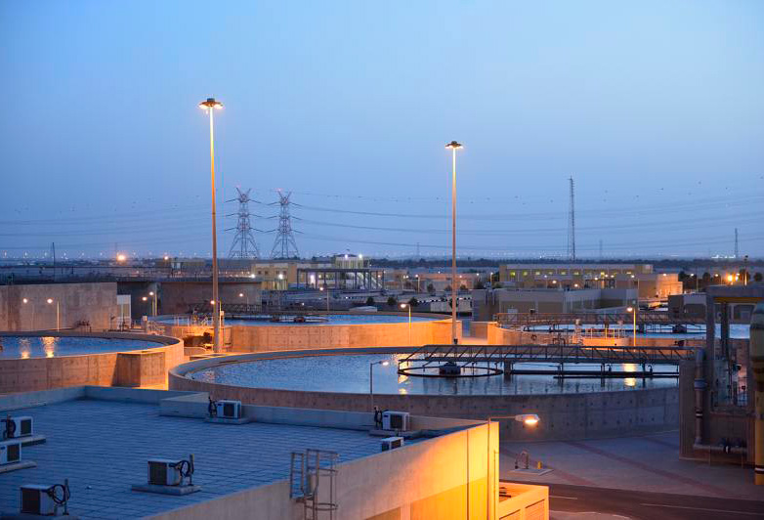
Záver
Environmentálny prínos rôznych ČOV je aj napriek spĺňaniu legislatívnych limitov rôzna. Niektoré čistiarne spotrebujú pri odstraňovaní nežiadúcich látok z odpadových vôd väčšie množstvá energie a chemických látok, ktorých produkcia prestavuje záťaž pre životné prostredie.

Slide 15
Ďakujem za pozornosť

